Slide 1
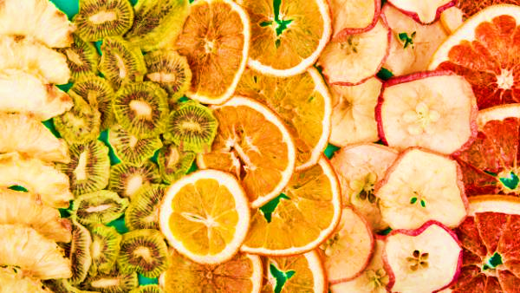













Slide 2

مقدمه
اهمیت موضوع
بیان مساله
پیشینه پژوهش
مراجع
نتایج
روش انجام کار
نوآوری طرح
1

Slide 3
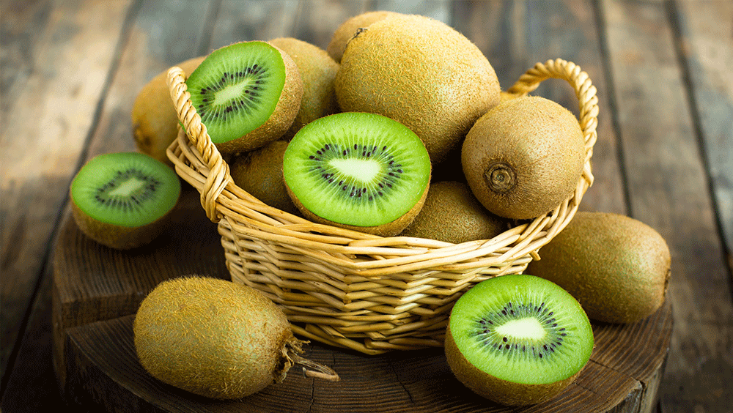
مقدمه
اهمیت موضوع
بیان مساله
پیشینه پژوهش
نوآوری طرح
روش انجام کار
نتایج
مراجع
کیوی
نام علمی: اکتینیدا دلیسیوسا
C
بالا بودن ویتامین
بالا بودن ترکیبات آنتی اکسیدانی
2

Slide 4
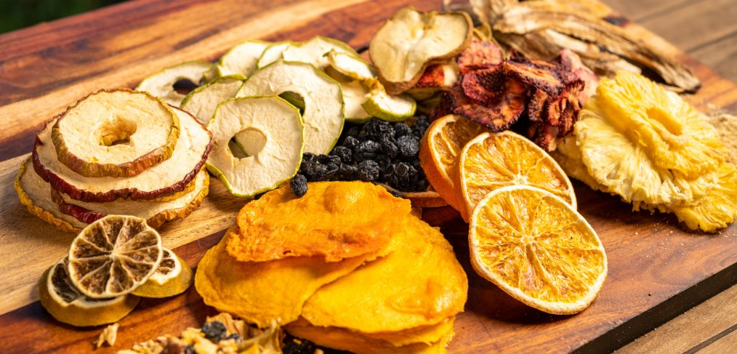
مقدمه
اهمیت موضوع
بیان مساله
پیشینه پژوهش
نوآوری طرح
روش انجام کار
نتایج
مراجع
خشک کردن مواد غذایی
کاهش امکان فساد میکروبی
افزایش مدت زمان ماندگاری
کاهش میزان جرم و حجم
کاهش هزینه انتقال و انبار داری
تولید فرآورده با مصرف راحت تر
3

Slide 5
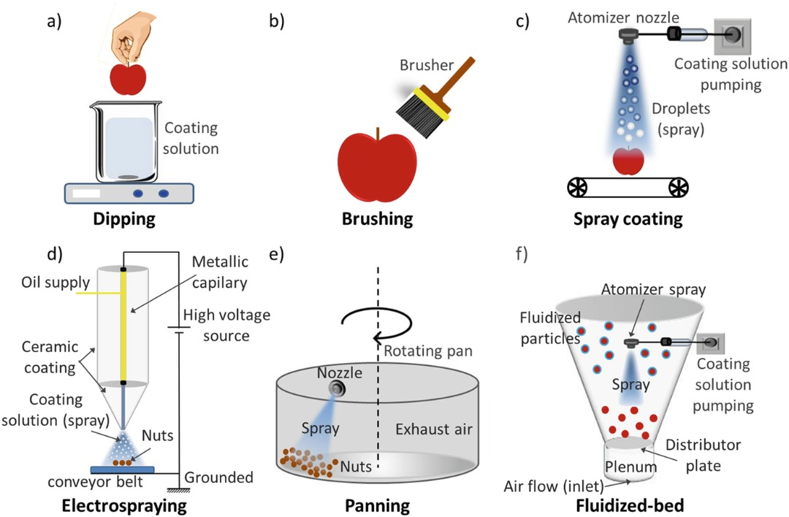
مقدمه
اهمیت موضوع
بیان مساله
پیشینه پژوهش
نوآوری طرح
روش انجام کار
نتایج
مراجع
پوشش‌های خوراکی
پوشش‌های پلی ساکاریدی
پوشش‌های پروتئینی
پوشش‌های لیپیدی
پوشش‌های مرکب
4

Slide 6
مقدمه
اهمیت موضوع
بیان مساله
پیشینه پژوهش
نوآوری طرح
روش انجام کار
نتایج
مراجع
پوشش‌های پلی ساکاریدی
آلژينات
كاراگينان
دكسترين‌ها
صمغ‌هاي
ميكروبي
پكتين
نشاسته
مشتقات سلولز
5

Slide 7
مقدمه
اهمیت موضوع
بیان مساله
پیشینه پژوهش
نوآوری طرح
روش انجام کار
نتایج
مراجع
پوشش‌های پروتئینی
گلوتن
زئين
ژلاتين
كازئين
پروتئين هاي آب پنير
6

Slide 8
مقدمه
اهمیت موضوع
بیان مساله
پیشینه پژوهش
نوآوری طرح
روش انجام کار
نتایج
مراجع
پوشش‌های لیپیدی
تركيبات فعال كننده سطح
استو گليسيريد ها
موم‌ها
7

Slide 9
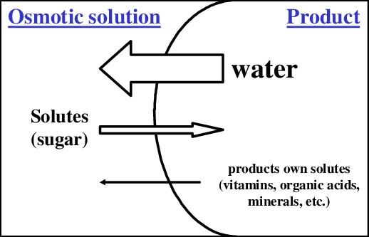
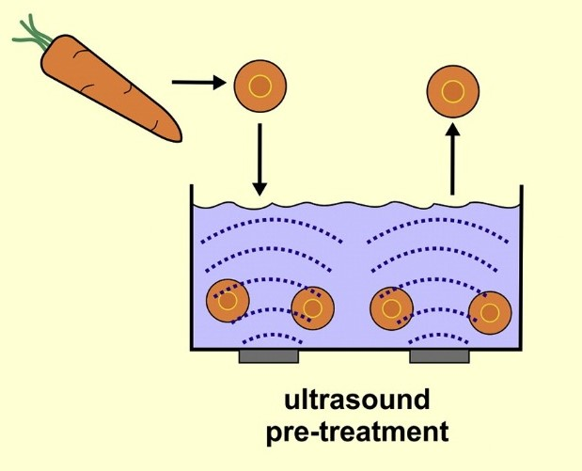
مقدمه
اهمیت موضوع
بیان مساله
پیشینه پژوهش
نوآوری طرح
روش انجام کار
نتایج
مراجع
پیش‌تیمارها
اسمزی
فراصوت
فراصوت-اسمزی
8

Slide 10
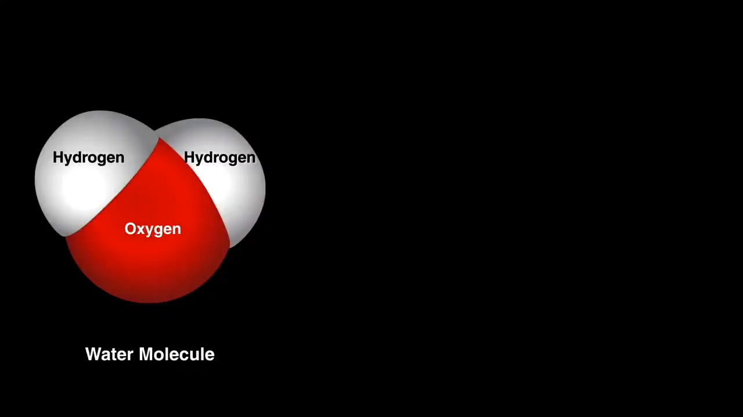
مقدمه
اهمیت موضوع
بیان مساله
پیشینه پژوهش
نوآوری طرح
روش انجام کار
نتایج
مراجع
خشک کردن با امواج مایکروویو
9

Slide 11
مقدمه
اهمیت موضوع
بیان مساله
پیشینه پژوهش
نوآوری طرح
روش انجام کار
نتایج
مراجع
مزایای روش خشک کردن مایکروویو
حرارت دهی یکنواخت
بالا بودن سرعت فرایند
حرارت دهی گزینشی
راندمان انرژی مطلوب
بالا بودن کیفیت مواد خشک شده
10

Slide 12
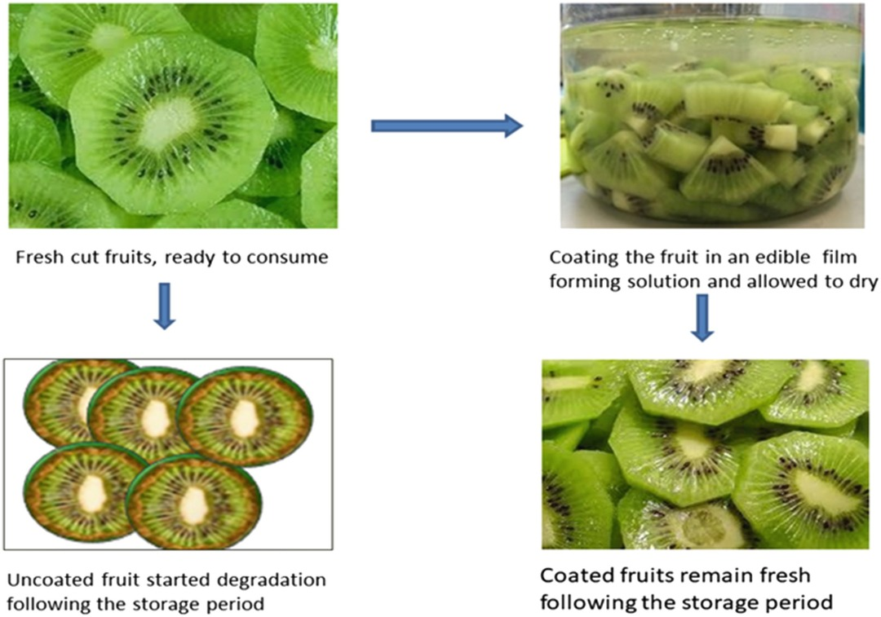
مقدمه
اهمیت موضوع
بیان مساله
پیشینه پژوهش
نوآوری طرح
روش انجام کار
نتایج
مراجع
ضرورت استفاده از پوشش‌ها
کاهش جذب مواد اسمزی بدون تاثیر جدی در خروج آب
کاهش خروج مواد جامد به صورت محلول درآب فراصوت
لایه حفاظتی در برابر تغییرات فیزیکی و شیمیایی
بهبود ظاهر محصول
11

Slide 13
مقدمه
اهمیت موضوع
بیان مساله
پیشینه پژوهش
نوآوری طرح
روش انجام کار
نتایج
مراجع
فواید استفاده از پیش‌تیمارها
کاهش زمان خشک کردن
حفظ کیفیت بیشتر مواد غذایی
12

Slide 14
مقدمه
اهمیت موضوع
بیان مساله
پیشینه پژوهش
نوآوری طرح
روش انجام کار
نتایج
مراجع
بیان کلیات مسئله
Kiwi fruit
pretreatment
coating
Microwave drying
13

Slide 15
مقدمه
اهمیت موضوع
بیان مساله
پیشینه پژوهش
نوآوری طرح
روش انجام کار
نتایج
مراجع
خشک کردن با پیش‌تیمار اولتراسونیک
horuz et al
خشک کردن گوجه فرنگی با روش ترکیبی مایکروویو و هوای داغ
2017
کاهش قابل ملاحظه زمان خشک شدن ( حدود 46 % )
افزایش توان مایکروویو
کاهش زمان خشک کردن در توان 120 وات مایکروویو و 40 دقیقه پیش‌تیمار نسبت به حالت بدون پیش‌تیمار با توان مشابه ( 7/38 % )
2019
wang et al
خشک کردن برش‌های کیوی با جریان هوای داغ
کاهش زمان خشک کردن (16/67-25 % )
ایده‌آل نبودن روش پیش‌تیمار به خاطر از دست دادن مواد مغزی محلول در آب
14

Slide 16
مقدمه
اهمیت موضوع
بیان مساله
پیشینه پژوهش
نوآوری طرح
روش انجام کار
نتایج
مراجع
پیش‌تیمار اسمزی
Correa et al
خشک کردن آناناس با روش مایکروویو-خلا
2011
کاهش چروکیدگی و ظرفیت جذب مجدد آب
استفاده از پیش‌تیمار اسمزی
کاهش رطوبت و افزایش از دست رفتن آب کاهش وزن و جذب مواد جامد
افزایش غلظت محلول و زمان غوطه وری
15

Slide 17
مقدمه
اهمیت موضوع
بیان مساله
پیشینه پژوهش
نوآوری طرح
روش انجام کار
نتایج
مراجع
پیش‌تیمار اولتراسونیک-اسمزی
خشک کردن سیب با جریان هوای داغ
شاکر و جوادی
2019
استفاده از پیش‌تیمار اسمزی-اولتراسونیک
بهبود رنگ و چروکیدگی و کاهش نسبت جذب مجدد آب
Rayman et al
خشک کردن خرمالو با جریان هوای داغ
2020
کاهش قابل توجه زمان خشک کردن برای نمونه پیش‌تیمار شده ( 46 % )
افزایش نرخ خشک کردن( 32/76 % )
افزایش زمان پیش‌تیمار اولتراسونیک
16

Slide 18
مقدمه
اهمیت موضوع
بیان مساله
پیشینه پژوهش
نوآوری طرح
روش انجام کار
نتایج
مراجع
خشک کردن مواد پوشش‌دار با پیش‌تیمار اسمزی
Gamboa et al
خشک کردن توت فرنگی به روش مایکروویو
2018
ماده پوشش: سدیم آلژینات و لاکتات کلسیم
روش کارآمد برای کاهش قابل توجه جذب مواد جامد بدون تأثیر در از دست دادن آب
استفاده از پوشش
عدم اثرگذاری نرخ خشک کردن در مایکروویو به واسطه پوشش
17

Slide 19
مقدمه
اهمیت موضوع
بیان مساله
پیشینه پژوهش
نوآوری طرح
روش انجام کار
نتایج
مراجع
خشک کردن مواد پوشش‌دار با پیش‌تیمار اسمزی-اولتراسونیک
خشک کردن زردالو به روش جریان هوای داغ
سکوئی و همکاران
2020
مواد پوشش: پکتین، پکتین+سیتریک اسید، پکتین+آسکوربیک اسید
محتوی بالاترظرفیت آنتی اکسیدانی و بتاکاروتن نمونه
پیش‌تیمار اولتراسونیک-اسمزی
بهبود پارامترهای رنگی و حفظ مطلوب‌تر ترکیبات محصول
پیش‌تیمار اسمزی
C
پوشش پکتین+اسکوربیک اسید
افزایش محتوی فنولی، ویتامین و آنتی اکسیدانی نمونه
حفظ بهتر محتوی بتاکاروتن نمونه
پوشش های حاوی اسکوربیک اسید و سیتریک اسید
18

Slide 20
مقدمه
اهمیت موضوع
بیان مساله
پیشینه پژوهش
نوآوری طرح
روش انجام کار
نتایج
مراجع
خشک کردن کیوی همراه با پوشش خوراکی
Oliveira and Silva
خشک کردن کیوی با جریان هوای داغ
2017
ماده پوشش: پروتئین سویا و پکتین(همراه با گلیسرول و بدون آن)
حفظ مواد مغذی و عدم افزایش مقاومت در برابر انتقال جرم در زمان خشک شدن با هوای داغ
پوشش‌های خوراکی مبتنی بر پکتین
خشک کردن کیوی با جریان هوای داغ
اسدی و همکاران
1399
ماده پوشش: محلول های حاوي اسپیرولینا پلاتنسیس، کیتوزان و ژلاتین
ترکیب کیتوزان، ژلاتین و اسپیرولینا پلاتنسیس 1%
ارائه محصول جدید کیوي با بهبود خصوصیات تغذیه اي و میکروبی به بازار مصرف
19

Slide 21
مقدمه
اهمیت موضوع
بیان مساله
پیشینه پژوهش
نوآوری طرح
روش انجام کار
نتایج
مراجع
نوآوری
اولتراسونیک
برای کیوی با پوشش‌های خوراکی مختلف
استفاده از سه پیش‌تیمار
اسمزی
اولتراسونیک-اسمزی
استفاده از روش خشک کردن نهایی مایکروویو برای کیوی با پوش‌ های خوراکی مختلف
20

Slide 22
مقدمه
اهمیت موضوع
بیان مساله
پیشینه پژوهش
نوآوری طرح
روش انجام کار
نتایج
مراجع
نمونه شاهد
چروکیدگی
پارامترهای رنگ
کیوی
خشک کردن
مایکروویو
نمونه شاهد
Cویتامین
خواص آنتی اکسیدانی
21

Slide 23
مقدمه
اهمیت موضوع
بیان مساله
پیشینه پژوهش
نوآوری طرح
روش انجام کار
نتایج
مراجع
متغیرهای آزمایش
زمان
طراحی آزمایش
غلظت‌های متفاوت محلول اسمزی
طول موج‌های متفاوت امواج فراصوت
22

Slide 24
مقدمه
اهمیت موضوع
بیان مساله
پیشینه پژوهش
نوآوری طرح
روش انجام کار
نتایج
مراجع
انجام آزمایش
فراصوت
پکتین
نمونه
pretreatment
اسمزی
coating
پکتین+ گلیسرول
drying
مایکروویو
فراصوت_اسمزی
کربوکسی متیل سلولز
23

Slide 25
مقدمه
اهمیت موضوع
بیان مساله
پیشینه پژوهش
نوآوری طرح
روش انجام کار
نتایج
مراجع
سنجش خواص ماده خشک شده و پارامترهای عددی
پارامترهای عددی
خواص فیزیکی و شیمیایی
سینتیک خشک کردن
چروکیدگی
زمان خشک کردن
پارامترهای رنگی
انرژی مصرفی
Cویتامین
سرعت خشک کردن
خواص آنتی‌‌ اکسیدانی
24

Slide 26
مقدمه
اهمیت موضوع
بیان مساله
پیشینه پژوهش
نوآوری طرح
روش انجام کار
نتایج
مراجع
نتیجه گیری
مقایسه نتایج آزمایشات با متغیرهای مختلف
یافتن شرایط عملیاتی بهینه
25

Slide 27
مقدمه
اهمیت موضوع
بیان مساله
پیشینه پژوهش
نوآوری طرح
روش انجام کار
نتایج
مراجع
مراجع
Bozkir, H., & Ergün, A. R. (2020). Effect of sonication and osmotic dehydration applications on the hot air drying kinetics and quality of persimmon. LWT, 109704.
Gamboa-Santos, J., & Campañone, L. A. (2019). Application of osmotic dehydration and microwave drying to strawberries coated with edible films. Drying Technology, 37(8), 1002-1012
Silva, K. D. S. Effect of Protein and Polysaccharide-Based Edible Coatings on Quality of Kiwifruit (Actinidia deliciosa) During Drying. International Journal of Food Engineering, 13(12)
Horuz, E., Jaafar, H. J., & Maskan, M. (2017). Ultrasonication as pretreatment for drying of tomato slices in a hot air–microwave hybrid oven. Drying Technology, 35(7), 849-859.
Asadi, S. Z., Beigmohammadi, Z., & Mirmajidi Hashtjin, A. (2020). The Effect of Edible Coating Containing Spirulina platensis, Chitosan and Gelatin on Physicochemical, Sensory and Nutritional Properties of Dried Kiwifruit. Food Science and Technology, 17(102), 53-67
26

Slide 28
مقدمه
اهمیت موضوع
بیان مساله
پیشینه پژوهش
نوآوری طرح
روش انجام کار
نتایج
مراجع
مراجع
Wang, J., Xiao, H. W., Ye, J. H., Wang, J., & Raghavan, V. (2019). Ultrasound pretreatment to enhance drying kinetics of Kiwifruit (Actinidia deliciosa) slices: Pros and cons. Food and bioprocess technology, 12(5), 865-876
Corrêa, J. L. G., Dev, S. R. S., Gariepy, Y., & Raghavan, G. S. V. (2011). Drying of pineapple by microwave-vacuum with osmotic pretreatment. Drying Technology, 29(13), 1556-1561
Shekar, F., & Javadi, A. (2019). The Effect of Ultrasound-Assisted Osmotic Dehydration Pretreatment on the Convective Drying of Apple Slices (var. Golab). Journal of Food Biosciences and Technology, 9(2), 83-94.
Sakooei-Vayghan, R., Peighambardoust, S. H., Hesari, J., & Peressini, D. (2020). Effects of osmotic dehydration (with and without sonication) and pectin-based coating pretreatments on functional properties and color of hot-air dried apricot cubes. Food chemistry, 311, 125978.
27

Slide 29
